Slide 1
Федеральное государственное бюджетное образовательное учреждение высшего образования «Красноярский государственный медицинский университет имени профессора В.Ф. Войно-Ясенецкого» Министерства здравоохранения Российской Федерации Фармацевтический колледж
МДК: «Здоровый человек и его окружение»
Лекция № 14 Тема: «Здоровье семьи».
для обучающихся по специальности 34.02.01 – Сестринское дело
Битковская Венера Геннадьевна
Фукалова Наталья Васильевна
Красноярск 2021

Slide 2
План лекции
1. Понятие семьи.
2. Типы, этапы жизненного цикла, основные функции семьи.
3. Характеристика основных функций семьи.
4. Права членов семьи.
5. Значение семьи в жизни человека.
6. Возможные медико-социальные проблемы семьи.
7. Планирование беременности.
8. Последствия искусственного прерывания беременности.

Slide 3
Понятие семьи.
Семья - это малая социальная группа, которая основана на супружеском союзе и родственных связях (отношения мужа с женой, родителей и детей, братьев и сестёр), которые живут вместе и ведут общее домашнее хозяйство.

Slide 5
Типы, этапы жизненного цикла семьи.
Типы семей:
Традиционные
Эгалитарные
Демократические (порой со скрытым лидером)
Внебрачные
Неполные
Сложные (с двумя брачными парами)

Slide 6
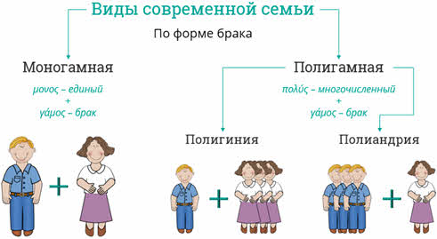
В зависимости от форм брака
моногамная семья — состоящая из двух партнёров
полигамная семья — один из супругов имеет несколько брачных партнёров

Slide 7
В зависимости от пола супругов
однополая семья — двое мужчин или две женщины, совместно воспитывающие приёмных детей, искусственно зачатых или детей от предыдущих (гетеросексуальных) контактов.
разнополая семья

Slide 8
В зависимости от количества детей
бездетная, или инфертильная семья;
однодетная семья;
малодетная семья;
среднедетная семья;
многодетная семья.

Slide 9
В зависимости от состава
простая или нуклеарная семья — состоит из одного поколения, представленного родителями (родителем) с детьми или без детей. Нуклеарная семья в современном обществе получила наибольшее распространение. Она может быть:
элементарная — семья из трёх членов: муж, жена и ребёнок.
Такая семья может быть, в свою очередь:
полной — в составе есть оба родителя и хотя бы один ребёнок
неполной — семья только из одного родителя с детьми, или семья, состоящая только из родителей без детей
составная — полная нуклеарная семья, в которой воспитываются несколько детей. Составную нуклеарную семью, где несколько детей, следует рассматривать как конъюнкцию нескольких элементарных
— большая семья из нескольких поколений. Она может включать бабушек и дедушек, братьев и их жён, сестёр и их мужей, племянников и племянниц.

Slide 10
В зависимости от места человека в семье
родительская — это семья, в которой человек рождается
репродуктивная — семья, которую человек создаёт сам

Slide 11
В зависимости от проживания семьи
матрилокальная — молодая семья, проживающая с родителями жены,
патрилокальная — семья, проживающая совместно с родителями мужа;
неолокальная — семья переезжает в жилище, удалённое от места проживания родителей.

Slide 12
Семейный цикл определяется следующими стадиями родительства:
1. Предродительство — период от заключения брака и до рождения первенца;
2. Репродуктивное родительство — период между рождениями первого и последнего детей;
3. Социализационное родительство — период от рождения первенца до выделения из семьи (чаще всего через вступление в брак) последнего ребёнка (в случае одного ребёнка в семье совпадает с предыдущей стадией);
4. Прародительство — период от рождения первого внука до смерти одного из прародителей.

Slide 13
Структура и динамика семьи
Структура семьи - это число и состав членов семьи, а также совокупность отношений между её членами.
Семья имеет свой жизненный цикл, который начинается с момента заключения брака, которая проходит через определённый жизненный этап, исчезая в 2-х вариантах:
Развод
Смерть одного из членов семьи

Slide 14
Причины высокой частоты разводов
неподготовленность к супружеству
плохие бытовые условия
отсутствие жилой площади
вмешательство родственников во взаимоотношения молодых

Slide 15
Возможные медико-социальные проблемы семьи.
Проблемы бесплодного брака
В мире бесплодных браков около 15% от всех браков
По определению ВОЗ (1986 г.), бесплодным считается брак, в котором, несмотря на регулярную половую жизнь без применения противозачаточных средств, у жены не возникает беременность в течение года при условии, что супруги находятся в детородном возрасте. По международной классификации болезней девятого пересмотра женское и мужское бесплодие закодировано как болезнь.

Slide 16
Причины бесплодных браков
Физические: нарушение функций или строение органов репродуктивной системы (матка, яичники, гипофиз, гипоталамус, кора головного мозга) в результате заболеваний.
Воспалительные заболевания половых органов.
Психические – психосексуальные отклонения.
Социальные, которые сопровождаются – абортами.

Slide 17
Последствия искусственного прерывания беременности
Аборт - искусственное прерывание беременности путем умерщвления живого плода в матке в срок до 28 недель.
Вероятность осложнений после аборта зависит от технологии его выполнения, качества проведения процедуры и срока беременности
Возможность возникновения осложнений наиболее высока у женщин:
сделавших два и более абортов;
страдающих воспалительными заболеваниями половых органов, нарушениями менструального цикла, заболеваниями крови;
ранее перенесших операцию на матке и яичниках;
прерывающих хирургическим путем первую беременность

Slide 19
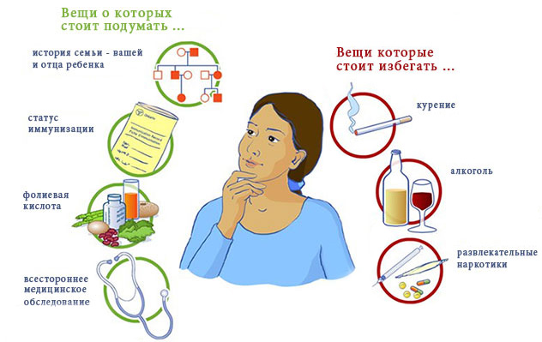
Планирование беременности.
Планирование семьи — это государственная программа по охране репродуктивного здоровья населения. В 1994 было открыто 214 центров по планированию семьи. Программа способствовала продвижению на рынок противозачаточных средств, снизилось количество абортов.

Slide 20
Центры по планированию семьи — совершенно самостоятельная организация, поэтому лучше их организовывать вне женских консультаций и широко пропагандировать работу центров в средствах массовой информации. Многие же центры организованы в женских консультациях, при них же работают кабинеты по планированию семьи. Эти центры рассчитаны на все категории женщин и мужчин, на подростков в периоде полового созревания.

Slide 23
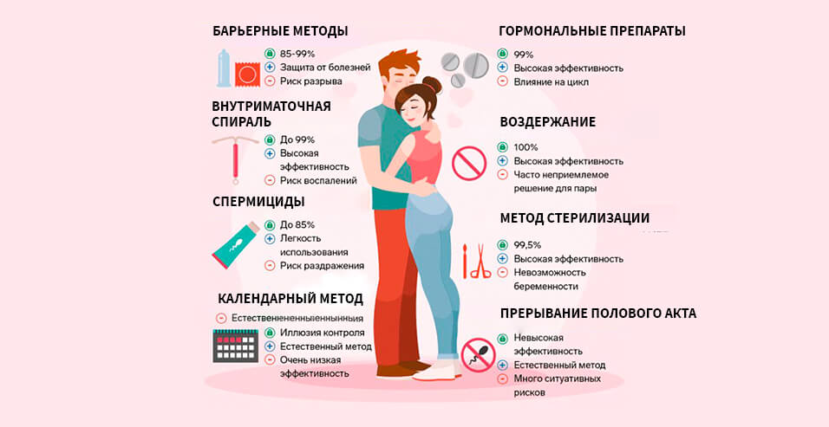
Методы контрацепции.

Slide 24
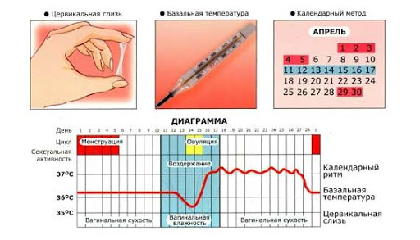
Физиологические методы контрацепции
естественные методы планирования семьи основаны на том, что наиболее высокая вероятность наступления беременности связана с периодом выхода созревшей яйцеклетки из яичников — 4 дня до и 4 дня после выхода, — который обычно приходится на середину менструального цикла.
Метод этот не очень надежен, так как менструальный цикл по множеству причин может быть нерегулярным, выход яйцеклетки из яичников может произойти позже или раньше, к тому же от женщины требуется скрупулезное ведение менструального календаря.

Slide 25
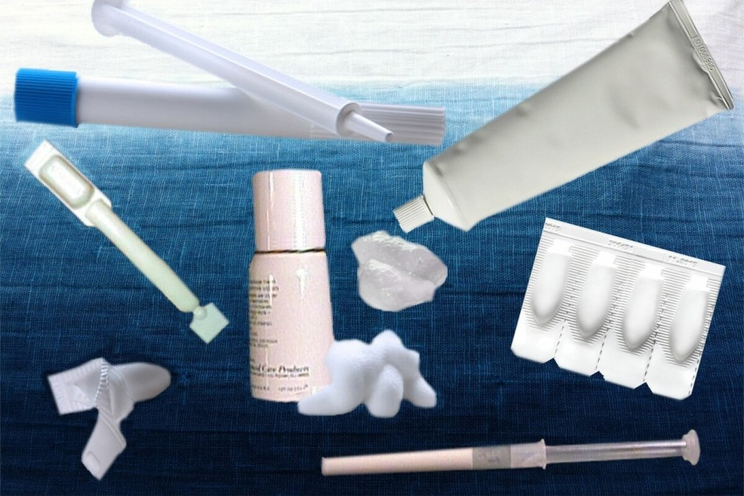
Спермицидные средства (лишают сперматозоиды подвижности и тем самым препятствуют их проникновению в матку).
Средство вводят глубоко во влагалище перед половым сношением.
Спермициды изготавливаются в разных формах: в виде пены, суппозиториев, паст и гелей.
Вагинальный суппозиторий вводится во влагалище за 10— 15 мин. до полового сношения.

Slide 26
Контрольные вопросы для закрепления:
1. Дайте характеристику понятию «семья»
2. Назовите типы и этапы жизненного цикла семьи.
3. Охарактеризуйте основные функции семьи
4. Опишите динамику семьи
5. Охарактеризуйтеначение семьи в жизни человека.
6. Перечислите возможные медико-социальные проблемы семьи.
7. Расскажите о службе планирования семьи и ее основных задачах
8. Перечислите методы контрацепции и охарактеризуйте их
9.С чего следует начинать профилактику нежелательной беременности?
10.Каковы последствия искусственного прерывания беременности?

Slide 27
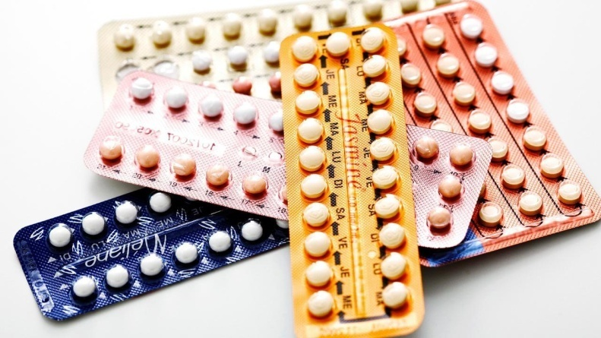
Гормональные средства пользуются большой популярностью из-за простоты их использования, не предъявляющей ни к мужчине, ни к женщине повышенных требований.
Контрацептивный эффект при приеме гормональных препаратов достигается следующим образом:
торможение овуляции;
влияние на яичники;
влияние на слизистую оболочку матки;
изменение характера слизи канала шейки матки;
изменение прохождения яйцеклетки через маточные трубы.

Slide 28
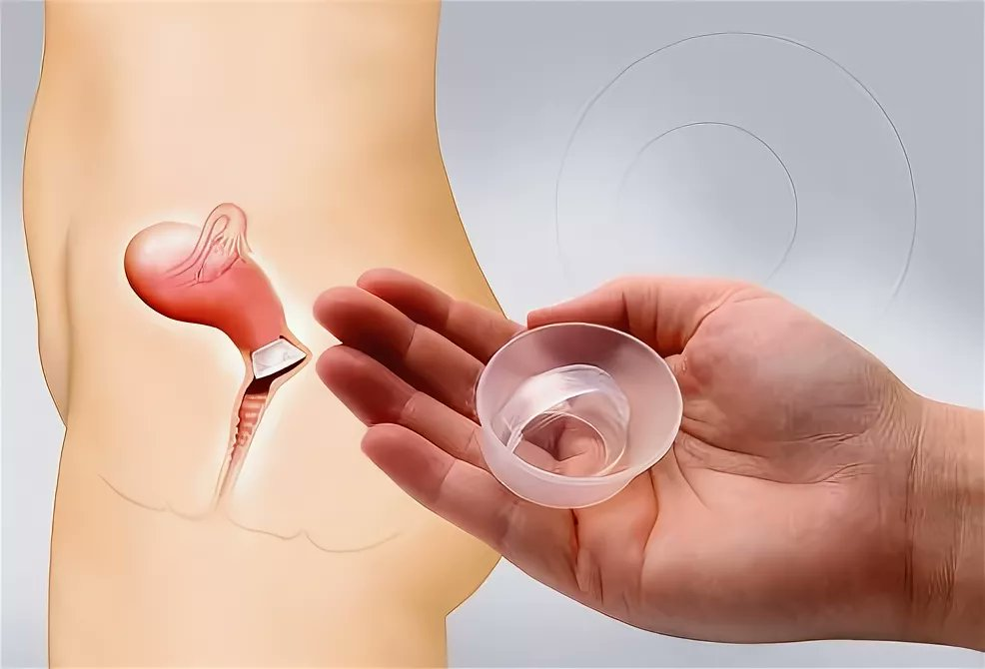
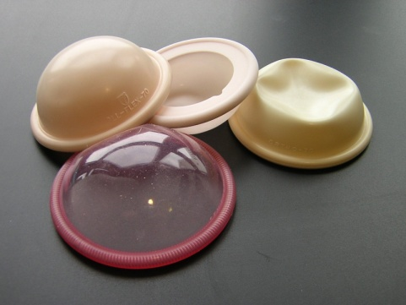
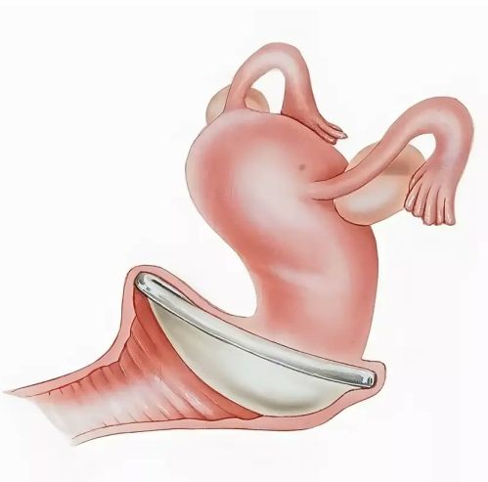
Механические средства — мужской презерватив, женский шеечный колпачок, диафрагма, противозачаточная губка.
Шеечные колпачки или колпачки Кафка имеют форму наперстка, их надевают на шейку матки. Колпачки следует подбирать по размеру. Колпачок может быть установлен на сутки и не нуждается в смене при повторном сношении. В течение 8 часов после полового сношения колпачок снимать нельзя.
Диафрагма представляет собой куполообразный резиновый колпачок с гибким ободком. Ее вводят во влагалище, чтобы часть ободка находилась в заднем своде влагалища, а передняя покрывала шейку матки непосредственно за лобковой костью. Диафрагму можно ввести при желании за 6 часов до коитуса и нельзя оставлять во влагалище более 24 часов.

Slide 29
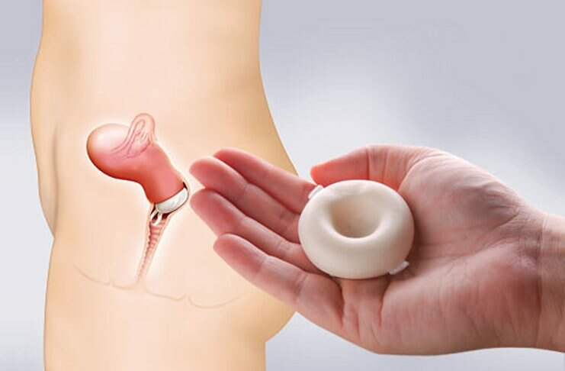
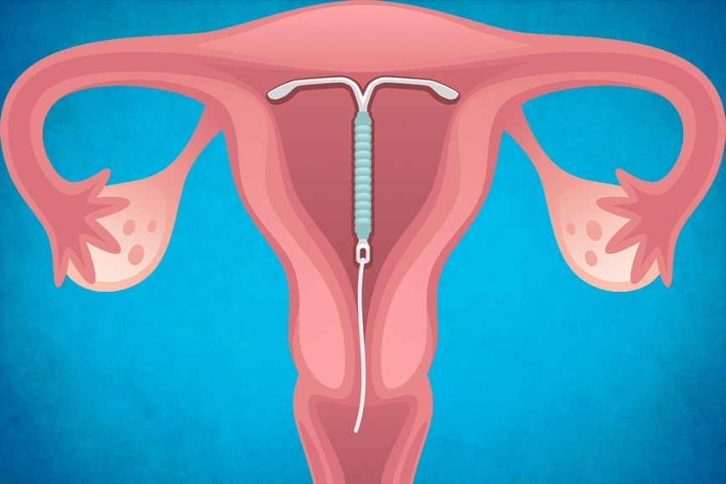
Противозачаточная губка — это мелкая одноразовая полиуретановая губка, пропитанная таким количеством спермицидов, которое предохраняет от беременности в течение 24 часов. Перед введением она должна быть влажной и мыльной. Ее нельзя вынимать после коитуса в течение 6 часов и оставлять больше 24 часов.
Внутриматочные средства (спирали) — появились недавно. Их более 20 видов. Они вводятся в полость матки врачом и могут оставаться там в течение 5-6 лет, никак не мешая сексуальной жизни. При желании иметь ребенка, спираль легко и безболезненно удаляется врачом.

Slide 30
Контрольные вопросы для закрепления:
1. Дайте характеристику понятию «семья»
2. Назовите типы и этапы жизненного цикла семьи.
3. Охарактеризуйте основные функции семьи
4. Опишите динамику семьи
5. Перечислите возможные медико-социальные проблемы семьи.
6. Расскажите о службе планирования семьи и ее основных задачах.
7. Перечислите методы контрацепции и охарактеризуйте их.
8.С чего следует начинать профилактику нежелательной беременности?
9.Каковы последствия искусственного прерывания беременности?

